Slide 1
Systèmes d’exploitation embarqués

Slide 2
Plan
Introduction aux systèmes d'exploitation
Systèmes d'exploitation embarqués
SE en temps réel
  Exigences
  Classification des SETR (RTOS)
Introduction à MQX et freeRTOS

Slide 3
Système d’exploitation?
Ensemble de logiciels facilitant l’exploitation des ressources d’un système ordiné
Set d’interface entre les applications et le matériel
    Pilotes de périphériques
    Services aux applications
Les versions de bureautique incluent minimalement deux fonctions :
  Gestion du clavier, écran et d’un système de fichiers emmagasinés
  Lancement et suivi de l’exécution des applications
Usager
Système d’exploitation
Matériel
Notes:
Resource management - e.g. memory, processor, hard disk, cd-rom, printer
Interface between application and hardware
Creation of an operating system-API for hardware - leads to a simple handling of the hardware for the programmer (minor knowledge of hardware)
Library of functions for application
Use:
The operating system has a big influence at software reliability, productivity, maintenance and service.
Allocation of resources (cpu, memory, etc) for the application
Deletion of conflict situations

Slide 4
Composants essentiels d’un SE
Le noyau (kernel)
  Fonctions de base pour gérer la mémoire, l’exécution de tâches, les fichiers et les entrées-sorties principales.
L'interpréteur de commandes (shell)
  Permet de communiquer avec le noyau via un langage prédéfini
    Une version à ligne de commande alphanumérique coexiste souvent avec une version à interface graphique (GUI)
Le système de fichiers (file system ou FS)
  Permet l’enregistrement des fichiers de programmes et de données dans une mémoire de stockage organisée en répertoires
  Plus précisément…

Slide 5
Représentation topologique
Trois couches logicielles entre l’usager et le matériel
Applications de l’usager
Plateforme
Professionnelle
Interface
HM
Biblio
Programmes
Services
Base
Données
Gestion
fichiers
Gestion
Objets
Noyau
Gestion
Horloge
Ordonnanceur
Matériel
Gestion
MV
Messagerie
Gestion
mémoire
Gestion IT
Gestion
Tâches
Sémaphores
Pilotes
Notes:
Mv : mémoire virtuelle

Slide 6
Plusieurs types de SE
Monoprocesseur, monotâche (SE simples)
  Le SE alloue le CPU à un programme à la fois
Multitâche
  Monoprocesseur : Le SE répartit le temps de CPU entre la/les tâches d’un ou plusieurs programmes, suivant un mécanisme de préemption (priorité ; Windows, Unix, IOS, SE temps réel)
  Multiprocesseur : Le SE répartit l’exécution des tâches et des programmes sur plusieurs processeurs et assure leur synchronisation pour le partage des ressources (SE précédents et SE parallèles)
Notes:
L’application se suspend pour attendre la fin d’une opération E/S. Le CPU est alors alloué à une application en attente d’exécution.
Un évènement urgent nécessite un traitement immédiat se traduisant par l’exécution d’un programme associé.

Slide 7
Exécution des programmes
Un programme (application) consiste en tâches travaillant de concert pour réaliser l’objectif visé
Chaque tâche est réalisée par des fils d’exécution (threads) qui exploitent chacun trois zones en mémoire :
Code | Mémoire
Données
Pile
    Zone de programme seulement en mode lecture normalement
      Volatile (RAM) ou non volatile (ROM, Flash)
    Zone de données accessible en mode lecture/écriture
      Volatile en général
    Pile pour le stockage de données temporaires, accessible en mode lecture/écriture
      Volatile

Slide 8
Tâche et état
Le noyau du SE assigne 4 états possibles à chaque tâche :
  Active : en cours d’exécution (1 seule à la fois et par CPU)
  Prête : en attente de temps de CPU (il peut y en avoir plusieurs à la fois)
  Suspendue : en attente d’un évènement pour devenir prête (il peut y en avoir plusieurs à la fois)
  Inactive: ne participe plus à l’activité du système (il peut y en avoir plusieurs à la fois)
La transition d’un état à l’autre suit des règles

Slide 9
Dynamique des états
Évolue suivant un automate logiciel à états finis
active
Terminer
Condition d’attente
inactive
attente
sélection
préemption
Arrêter
tâche
Condition de libération
Démarrer
tâche
Prête
L’information nécessaire au changement d’état est sauvée dans des structures de contexte (Task Control Blocks)

Slide 10
Bloc de contrôle de tâche
Structure en mémoire indiquant le statut d’une tâche dans l’environnement d’exécution
  Identifiant,
  priorité,
  droits d’accès,
  état d’exécution courant
  Pointeur de programme (PC counter)
  Pointeur de pile (stack pointer)
    contenus des registres du CPU
    Données pertinentes
Bloc de contrôle de tâche
Pile
Pointeur de pile
Registres
Priorité
Restant de la pile…
État
Autres données

Slide 11
Ordonnancement/répartition des tâches
Fonction principale du noyau
  L’ordonnanceur (scheduler) intervient lorsqu’une modification de l’environnement d’exécution est demandée
    Mise en attente, réveil ou changement de priorité d’une tâche
    Réquisition du CPU au profit d’une tâche plus prioritaire
  Le répartiteur (dispatcher) gère l’allocation du CPU aux tâches admissibles
Mécanismes
  Préemption de la tâche active suite à un évènement (droit de priorité)
  Allocation de temps de CPU égalitaire (round robin)
  Commutation de contexte programmée

Slide 12
Le répartiteur
Choisit la tâche active parmi les tâches admissibles sélectionnées par l’ordonnanceur
Ordonnanceur
Processeur
Tâche élue
Répartiteur
File d’attente des tâches suspendues
File d’attente des
tâches admissibles

Slide 13
Commutation de tâche et commutation de contexte
Commutation de tâche
  Arrêt de la tâche en cours au profit d’une autre
  Provoquée par
    demande explicite de la tâche en cours (attente,..)
    décision de l’ordonnanceur (tâche plus prioritaire active)
    réponse prioritaire à un phénomène externe
Commutation de contexte
  Changement de l’environnement d’exécution pour la commutation de tâche ou à l’occurrence d’une interruption
    Sauvegarde de l’environnement ou les registres du processus actif
    Remplacement par l’environnement du nouveau processus actif
  Peut être préemptive ou non-préemptive

Slide 14
Commutation de tâche et de contexte
Modèle préemptif
2. Recherche de la tâche en attente ayant la plus haute priorité (tâche 2)
1. Sauvegarde du
Contexte de la tâche 1
3. Commutation de
contexte
tâche 2
Priorité des tâches
tâche 1
Évènement préemptif
temps

Slide 15
Commutation de tâche et de contexte
Modèle non-préemptif
1. Recherche de la tâche en attente de plus haute priorité (tâche 2)
2. Changement d’état de la tâche 2 à prête
3. Continuation de la tâche 1
tâche 2
Priorité de tâche
tâche 1
4. Commutation de contexte
Évènement non préemptif
tâche 1 toujours
temps

Slide 16
Critères de sélection
La sélection de tâche par l’ordonnanceur répond à des contraintes spécifiques :
  Temps de CPU donné pour chaque tâche
  Respect de l’ordre de priorité des tâches
  Respect d’un temps de réponse donné
  Préemption d’une tâche qui monopolise le processeur

Slide 17
Gestion des files d’états
A une incidence sur les performances d’un système
LIFO (pile) ou FIFO (liste, file, queue)
  Les tâches prêtes sont organisées en files doublement chaînées par l’intermédiaire de leur blocs descripteurs
Tâche active
Ordonnanceur
File des tâches prêtes
Tableau pointeur
vers les différentes
files
File des tâches en attente d’événements
File des tâches en attente sur sémaphore (mutex)
Notes:
Les processus actifs sont chaînés par priorité
Les processus en cours ne sont pas chaînés
Les processus en attente d’événement ne sont pas chaînés
Les processus en attente sur sémaphore sont chaînés par ordre d’arrivée
Les processus en attente de messages sont chaînes sur la boite au lettre

Slide 18
Système | Codage | Mono-utilisateur | Multi-utilisateur | Mono-tâche | Multitâche
DOS | 16 bits | X |  | X
Windows3.1 | 16/32 bits | X |  |  | non préemptif
Windows95/98/Me | 32 bits | X |  |  | coopératif
WindowsNT/2000 | 32 bits |  | X |  | préemptif
WindowsXP/7/8/10 | 32/64 bits |  | X |  | préemptif
Unix / Linux | 32/64 bits |  | X |  | préemptif
MAC/OS X | 32/64 bits |  | X |  | préemptif

Slide 19
Système d’exploitation embarqué
L’application et le SE sont fusionnés!
Caractéristiques :
  Les codes du SE et de l’application résident dans le même espace en mémoire
  La gestion des ressources est spécifique à celles présentes
  Moins de surcharge de traitement (overhead)
Notes:
Resources management
Optimising to less memory requirement
Processor
Mostly no management of the ports and periphery (limitation to operating system kernel)
Less Overhead
Run time
Memory requirement (RAM, ROM)
Interface: Relation to the outside world (input.- and output signals)
Kind of operating system:
Single-/multi-user system
Timesharing (multi-access)
Multitasking
Batch

Slide 20
SE de bureau vs. SE embarqué
SE de bureau : l’application est compilée/assemblée séparément du SE
  Au démarrage du système, le SE est lancé en premier
SE embarqué : l’application est compilée/ assemblée et liée de concert avec le SE
  Au démarrage du système, l’application est lancée en premier, pour partir le SE ensuite
  Seuls les composants du SE (services, routines, ou fonctions) requis par l’application sont ajoutés au code exécutable (par l’éditeur de lien)

Slide 21
Spécificités des SE embarqués
Pas de SE pour tous!
Configurabilité nécessaire pour éviter les surcharges/gaspillages dus à du code non utilisé
  Inclusion seulement des fonctions utilisées (fait par l’éditeur de liens durant le développement)
  Compilation/assemblage conditionnel (directives #if et #ifdef)
  Évaluation et optimisation au moment de la compilation/assemblage

Slide 22
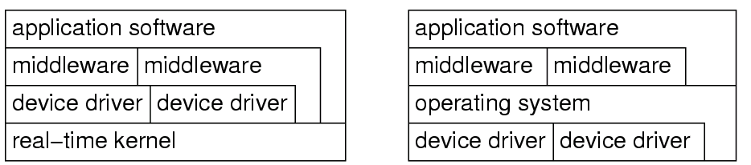
Spécificités des SE embarqués
Les pilotes des périphériques sont typiquement la responsabilité du développeur
  Applications spécifiques → Pilotes sur mesure à développer au dessus du noyau
  Ordinateurs de bureau : les pilotes de dispositifs standards font partie du noyau (disques, Ethernet, audio, etc.)
Embedded OS
Standard OS
kernel

Slide 23
Spécificités des SE embarqués
Droit d’accès au matériel
  Dans les applications dédiées, les programmes non testés sont rares et le logiciel est considéré fiable
    → pas besoin de privilège pour l’accès aux d’E/S
    Par exemple, l’accès à une adresse d’e/s TX_REG est fait par l’instruction
    mov register,TX_REG
    au lieu d’utiliser un appel au SE

Slide 24
Spécificités des SE embarqués
La gestion des interruptions n’est pas exclusive au SE
  Les programmes embarqués étant supposés testés → pas besoin de protection contre les mauvais usages
  On peut démarrer et arrêter des tâches par interruptions → commutation de tâches plus efficace que les appels au SE
    Dans les SE standard, serait une source de non-fiabilité

Slide 25
Spécificités des SE embarqués
Fonctionnement en temps réel typique
  Temps réel -> Le SE permet des temps de réponse déterministes (SETR ou RTOS)
Caractéristiques générales d’un SETR:
  Gestion de l’exécution de tâches multiples
  Synchronisation des accès au matériel
  Déterminisme temporel

Slide 26
Plan
Introduction aux systèmes d'exploitation embarqués
  comparaison avec les systèmes d'exploitation de bureau
  caractéristiques des systèmes d'exploitation embarqués
Introduction aux SE en temps réel (RTOS)
  exigences pour un SE d'être en temps réel
  Classification des RTOS
Introduction à MQX et exemple de code

Slide 27
Système à temps réel
Système ordiné comprenant des tâches à contraintes temporelles
Garantit des réponses à échéances fixes (contraintes strictes) ou des temps de réponse bornés (contraintes relatives)
Exemples
Systèmes de contrôle de procédé : usines, centrales électriques;
Systèmes aéronautiques : guidage missiles, avions, satellites;
Équipements industriels : machines/outils, robots de production ;
Systèmes multimédia mobiles : webcam, réalité virtuelle

Slide 28
Exécution déterministe
Comportement prévisible et borné dans le temps
  Limite supérieure pour le temps d’exécution des services offerts
  Périodes de blocage par les interruptions courtes (pour garantir le traitement à temps d’évènement critiques)
Fourniture de service synchronisable
  Important si la gestion d'évènement est sujette à une horloge externe

Slide 29

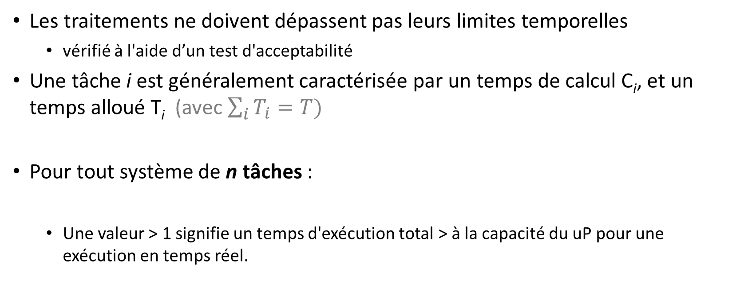
Respect de limites temporelles
Les traitements ne doivent dépassent pas leurs limites temporelles
  vérifié à l'aide d’un test d'acceptabilité
Une tâche i est généralement caractérisée par un temps de calcul C_{i}, et un temps alloué T_{i} (avec $\sum_{i}{T_{i}=T)}$
Pour tout système de n tâches :
  Une valeur > 1 signifie un temps d'exécution total > à la capacité du uP pour une exécution en temps réel.

Slide 30
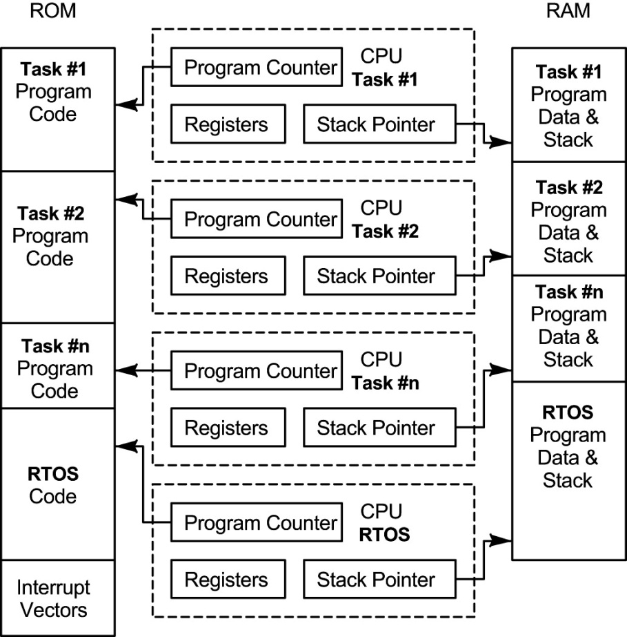
Environnement d’éxecution
Le code réside en mémoire non volatile

Slide 31
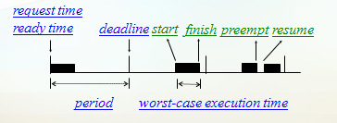
Modèle de système en temps réel
Modèle à tâches périodiques
  Les paramètres sont connus à priori

Slide 32
Modèle en temps réel (suite)
Modèle temporel
  le plus utilisé
  Efficace
  Plus d’espace temporel
    P. ex. exécution cyclique
Modèle par priorité
  Priorité dynamique
    P. ex. “earliest deadline first”
  Priorité statique
    P. ex. “rate monotonic”

Slide 33
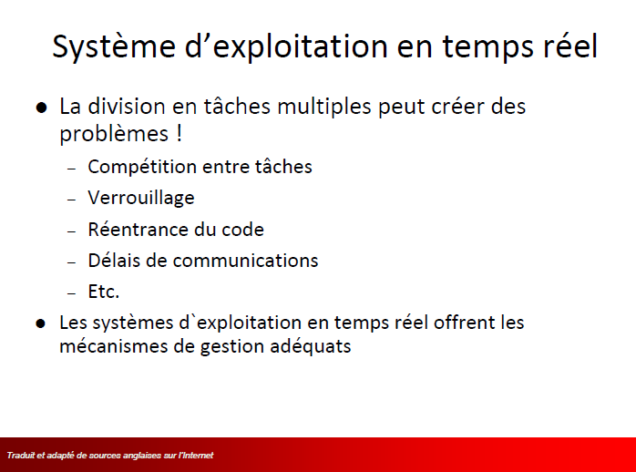
Problèmes potentiels

Slide 34
Problèmes potentiels
Tâche 1
“Hi There”
Affichage
“HBio nTjhoeurre”
Tâche 2
“Bonjour”

Slide 35
Fonctions du noyau RTOS
Gestion de :
  CPU
  Mémoire
  Horloges de temporisation
  Exécution des tâches (lancement, suspension, arrêt, reprise, etc.)
  Communication et synchronisation inter tâches
Resources

Slide 36
Pourquoi utiliser un RTOS?
Concentration sur l’application, et non sur l’exécution de tâches
  Gestion automatique du temps de CPU suivant des critères de sélection de tâche active prédéfinis
  Synchronisation de l’accès aux ressources
Ajout/retrait de modules fonctionnels sans modifier l’application existante
Services aux périphériques transparents, incluant les protocoles de communication, quand disponibles
  TCP/IP, USB, serveurs Web, WI-FI, etc.

Slide 37
Classification des RTOS
RTOS à noyau temp Réel (TR)
  Généralement conçu pour la rapidité de réponse.
  Peut être inadapté aux systèmes complexes, car priorisation de la rapidité sur la prédictibilité
  Souvent propriétaire (QNX, VTRX32, VxWORKS, uOS), mais aussi en logiciel libre (freeRTOS, ConTiki, etc.)
SE standard à noyau modifié
  L’extension RT gère l’exécution des tâches en temps réel et considère le noyau standard comme l’une d’elles
Interface de programmation d’applications (API) standard versus dédié
  p. ex. POSIX extension-RT d’Unix, ITRON, OSEK

Slide 38
Ex.: RT-Linux
Init
Bash
Mozilla
RT-tasks ne peuvent pas utiliser d’appels SE standard
Linux-Kernel
scheduler
RT-Task
RT-Task
driver
interrupts
RT-Linux
RT-Scheduler
I/O
interrupts
Hardware

Slide 39
Ex.: Posix RT-extensions à Linux
Le céduleur POSIX remplace le céduleur standard pour implémenter des priorités d’exécution en temps réel
RT-Task
RT-Task
Init
Bash
Mozilla
Appels au SE temps réel et standard disponibles
Programmation facile, mais sans garantie de respect absolu des délais
POSIX 1.b scheduler
Linux-Kernel
driver
I/O, interrupts
Hardware

Slide 40
Plan
Introduction aux systèmes d'exploitation embarqués
  comparaison avec les systèmes d'exploitation de bureau
  caractéristiques des systèmes d'exploitation embarqués
Introduction aux SE en temps réel
  exigences pour un SE d'être en temps réel
  Classification des SETR (RTOS)
Introduction à MQX Et FreeRTOS

Slide 41
MQX
RTOS à temps réel de Freescale
Gestion d’unités d’exécution multiples (threads) organisées par priorité
  Ordonnancement des tâches et gestion des états
  Gestion des interruptions
  Synchronisation des tâches par mutex, sémaphores, évènements, messages
  Gestion de la mémoire
  Services d’e/s
  Journal des activités

Slide 42
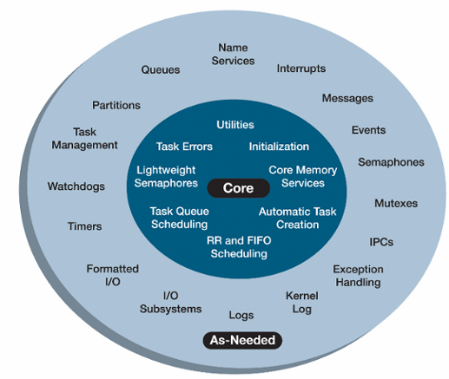
Fonctionnalités offertes par MQX
Noyau requis
Optionnel
Ensemble de fichiers en c liés à l’application de l’usager et compils dans le même espace mémoire.
Seules les fonctions utilisées sont incluses dans le code exécutable
Notes:
42
Here is a closer look at what MQX has to offer.
Note first that MQX is very configurable : referring to the diagram to the right, you can pick and choose the services from the outer ring as needed to fine tune the system. This component based architecture provides tunable scalability by choosing components and services required for your applications. Lightweight services also enable control of RAM and ROM utilization to balance code size with performance requirements. Also, selecting the services that fits your design will help reduce the overhead of the system.
The standard release from Freescale enables the majority of the features to showcase the capabilities of MQX as can been in the out of box labs. However, a user can edit configure files base on application needs creating a smaller footprint or faster solution.
This scalability is ideal for enabling an RTOS on a variety of processor classes, from 8-bit microcontrollers to microprocessors clocked at hundreds of megahertz.

Slide 43
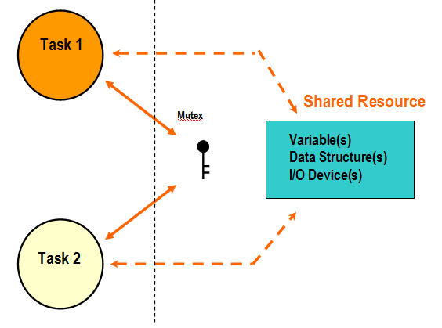
Gestion du mutex
Acquire_mutex;
Access_device;
Release_mutex;
Mutex: mutual exclusion

Slide 44
Sémaphores
  AtoD_Read (uint16 *result)
  {
  start ADC conversion
  wait for semaphore
  Read A/D
  return result
  }
  ADC_ISR (void)
  {
  release semaphore
  clear interrupt
  }

Slide 45
Files de messages
Rx ISR
Message queue
Serial Stream
Rx Task

Slide 46
Tâches dans MQX
Les applications exécutées sont organisées en tâches
Les tâches tournent à tout de rôle, avec une seule active (exécutée par le CPU) à tout moment
  MQX gère les commutations de contexte qui partagent le temps de CPU entre les tâches
Contexte d’une tâche
  Structure en mémoire stockant les registres, pile, état et les ressources propres à la tâche
Notes:
To start things off, lets think about how we solve problems as engineers. You have a big problem to solve. In order to make it more manageable, you then break it down into little problems to tackle individually.
It is the same idea when using an RTOS. You have a software problem you’re trying to solve, and so you break it down into chunks, which are called tasks. An RTOS system consists of one or more tasks that work together to solve a larger problem.
The tasks takes turns running, as only one task, called the active task, has the processor at any one time. The RTOS then uses what is called a scheduler to determine how those tasks share the processor. And when a new task takes control of the processor, that’s called a context switch.
By performing many context switches quickly, you can create the illusion of concurrency. However only task is active at a time.

Slide 47
Hello World
#include <mqx.h>
#include <bsp.h>
#include <fio.h>
#define HELLO_TASK 5 /* Task IDs */
const TASK_TEMPLATE_STRUCT MQX_template_list[] = {
/* Task Index, Function, Stack, Priority, Name, Attributes, Parameters, Time Slice */
{HELLO_TASK, hello_task, 1500, 8, "hello", MQX_AUTO_START_TASK, 0, 0 },
{ 0 }
};
void hello_task(uint_32 initial_data){
printf("Hello World\n");
_task_block();
}
Notes:
47
47

Slide 48
Hello World II (1/2)
#include <mqx.h>
#include <bsp.h>
#include <fio.h>
/* Task IDs */
#define HELLO_TASK 5
#define WORLD_TASK 6
extern void hello_task(uint_32);
extern void world_task(uint_32);
const TASK_TEMPLATE_STRUCT MQX_template_list[] = {
/* Task Index, Function, Stack, Priority, Name, Attributes, Parameters, Time Slice */
{WORLD_TASK, world_task, 1000, 9, "world", MQX_AUTO_START_TASK, 0, 0},
{HELLO_TASK, hello_task, 1000, 8, "hello", 0,0,0},
{ 0 }
};
Notes:
48
48

Slide 49
Hello World II (2/2)
/* world_task:create new task and have it print " World" */
void world_task(uint_32 initial_data) {
_task_id hello_task_id;
hello_task_id = _task_create(0, HELLO_TASK, 0);
if (hello_task_id == MQX_NULL_TASK_ID) {
printf ("\n Could not create hello_task\n");
} else {
printf(" World \n");
}
_task_block();
}
void hello_task(uint_32 initial_data) {
printf("\n Hello\n");
_task_block();
}
Notes:
49
49

Slide 50
SYS/BIOS
Exécutif de Texas Instruments (TI) pour les applications nécessitant un ordonnancement et synchronisation de tâches en temps-réel
Noyau échelonnable permettant la gestion d’unités d’exécution multiples avec commutation préemptive
Abstraction du matériel
Suivi de l’exécution en temps réel

Slide 51
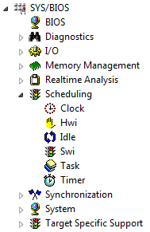

SYS-BIOS
TI-RTOS Kernel (ou SYS/BIOS) : librairie de services de TI que l’usager peut ajouter à son application pour gérer l’execution de tâches multiples en temps réel
Gestion de la mémoire (stack, heap, cache)
Analyse en temps réel (logs, graphes, charges)
Ordonnancement (différent types de threads)
Synchronization (ex. sémaphores, évènements)

Slide 52
Le noyau TI-RTOS
Ordonnancement préemptif avec possibilité de changement dynamiques de priorités de tâches
Opération pilotée par évènements : toute source d’interruption peut invoquer l’ordonnanceur.
Les méthodes du noyau sont orienté-objet pour un couplage faible et une cohésion élevée.
L’orientation objet permet à la plupart des appels au noyau d’être déterministes quant au temps de réponse.
Fonctions d’analyse en temps réel (ex. Logs) petites et rapides – permettant de les garder dans le code final

Slide 53
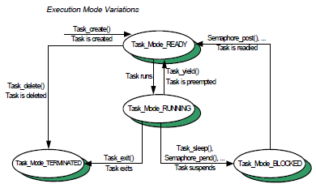
Mode d’exécution avec TI -SYS/BIOS

Slide 54
Exemple d’application
Une application comprend deux tâches indépendantes à exécuter
TI MCU
Audio
(100KHz)
KeyPad
(10 Hz)
Existe-il des conflits possibles ?
Comment ordonnancer les deux tâches?
Existe-il une priorité d’exécution?

Slide 55
Solution 1 : super boucle
main()
{
while(1)
{
}
}
On met les deux tâches à l’intérieur d’une boucle infinie dans main()
Qu’en est-il des deux contraintes de temps différentes ?
Audio
Audio – 100kHz (10μs)
KeyPad – 10Hz (100ms)
KeyPad
Que se passe-il si une des tâches “affame” l’autre ou retarde sa réponse?
Utiliser un temporisateur pour déclencher chaque tâche par interruption!

Slide 56
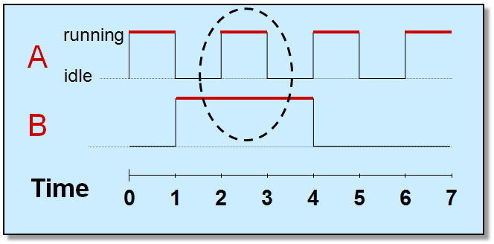
Solution 2 – Interruptions
TimerA_ISR()
{
read sample;
}
Chaque tâche est déclenché par un temporisteur dédié
Audio
 | Period | Compute | Usage
Audio | 10μS | 5μS | 50%
Keypad | 100ms | 1ms | 1%
 |  |  | 51%
TimerB_ISR()
{
read keypad;
}
Une interruption peut bloquer l’autre!
KeyPad
Interruption ratée
main()
{
while(1);
}
Comment prévenir cela?

Slide 57
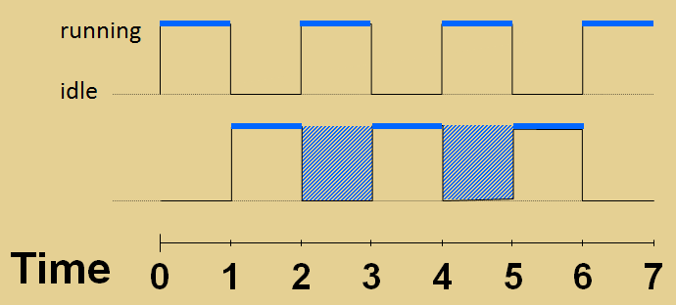
Solution 3 – IRQs emboitables
TimerA_ISR()
{
read sample;
}
Permettre des interruptions emboitables (nested) pour la préemption
Audio
A
TimerB_ISR()
{
read keypad;
}
B
KeyPad
Les périphériques ont généralement des priorités préétablies, à moins d’utiliser un contrôleur spécialisé
Les routine d’IRQ de basse priorité doivent céder la place dans le code – difficile à suivre pour le débogage ou la validation
main()
{
while(1);
}
L’emboitage des irq est motivé par l’exécution des tâches dans les routines de service

Slide 58
Solution 4 ? – Processus et ISR séparés
TimerA_ISR()
{
read sample;
}
Même avec l’emboitage des IRQ, on peut toujours rater des irq quand la tâche de plus haute priorité est executée
Audio
C/S
Nest?
Hard
Real
Time
(Read)
Process Data
C/R
TimerB_ISR()
{
read keypad;
}
Global ints disabled
On peut mitiger le problème est séparant la partie utile de la routine de service du reste
KeyPad
C/S
Nest?
Hard
Real
Time
(Read)
Post
Swi
C/R
Process Data
(in Software Interrupt)
main()
{
while(1);
}
Global ints disabled
rather than all this time
This is what the BIOS Scheduler is all about…

Slide 59
Solution 4 – Ordonnancement par SYS/BIOS
HI
Audio_ISR()
{
read sample;
post_Audio;
}
Hwi – Hardware INT
Context save/restore (done by BIOS)
Hard real-time “read”
Post Swi for follow-up
Si on découple le traitement du déclencheur (Hwi):
La routine de service devient très courte (plus besoin d’emboitement)
La priorité des tâches est fixée par logiciel
On peut lancer autant de tâches que l’on veut
Le code de chaque tâche demeure indépendant des autres
Keypad_ISR()
{
read keypad;
post_KeyPad;
}
Swi – Software INT
Posted by software
PROCESS data
User can select priority
main()
{
init_stuff;
while(1);
BIOS_start();
}
Idle – Background
Runs multiple fxns inside
of a while(1) loop
LO

Slide 60
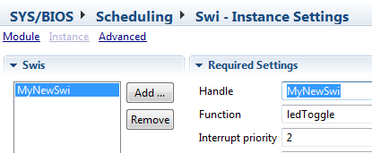
Création de tâche dans SYS/BIOS
Users can create threads (BIOS resources or “objects”):
Statically (via the GUI or .cfg script)
Dynamically (via C code) – more details in the “memory mgmt” chapter
BIOS doesn’t care – but you might…
Dynamic (C Code)
Static (GUI or Script)
#include <ti/sysbios/knl/Swi.h>
Swi_Params swiParams;
Swi_Params_init(&swiParams);
swiParams.priority = 2;
Swi_create(ledToggle, &swiParams, NULL);
app.c
var Swi = xdc.useModule('ti.sysbios.knl.Swi');
var swi0Params = new Swi.Params();
swi0Params.instance.name = "MyNewSwi";
swi0Params.priority = 2;
Program.global.MyNewSwi = Swi.create("&ledToggle", swi0Params);
app.cfg

Slide 61
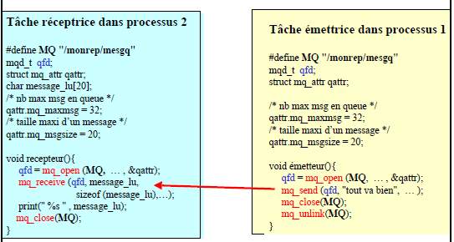
Communications entre les tâches

Slide 62

FreeRTOS
FreeRTOS
G23
9961256 9960114 9961217

Slide 63
FreeRTOS
  FreeRTOS est un noyau en temps réel (ou céduleur en temps réel) ciblant des applications en temps réel dur.
    Simple
    Portable
    Libre de redevances
    Concis
    Principalement écrit en c avec peu de fonctions d’assembleur
    Mode Thumb supporté

Slide 64
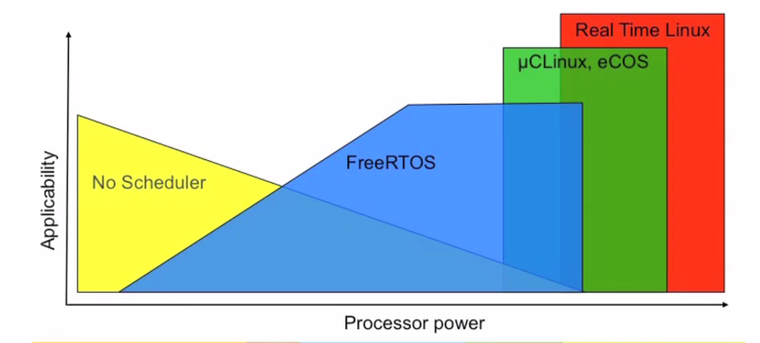
Quand utiliser FreeRTOS

Slide 65
Concepts clés de FreeRTOS
Gestion des tâches
Gestion des files d’attente
Gestion des interruptions
Gestion des ressources

Slide 66
Tâches dans FreeRTOS
Chaque application peut être structurée comme un ensemble de tâches autonomes
Chaque tâche s’exécute dans son propre contexte sans dépendance coïncidente avec d’autres tâches
Une seule tâche peut être exécutée à la fois par un microcontrôleur à un seul cœur, plus dans un processeur multi-cœurs.
L’ordonnanceur est responsable du démarrage, de l’arrêt, de l’échange et de l’échange des tâches

Slide 67
Functions
Les tâches sont implémentées sous forme de fonctions en C
Les prototypes doivent être de type void prendre un argument de type void
La tâche typique s’exécute indéfiniment dans une boucle infinie et jamais terminer en retournant vers l’appelant; elle se supprime à la place.
Une définition de tâche peut servir à un nombre arbitraire d’instances
    Chaque tâche créée est une instance d’exécution distincte
    Chaque tâche créée a sa propre pile
    Chaque tâche créée possède sa propre copie de toutes les variables automatiques définies dans la tâche elle-même; à l’exception de celle de type static qui demeurent communes

Slide 68
Structure typique d’une fonction-tâche
void ATaskFunction( void *pvParameters )
{
/* Each instance have its own copy of iVariableExample, except if it was declared static, in which case only one copy of the variable would exist and would be shared by all created instance.*/
int iVariableExample = 0;
/* A task is normally implemented as in infinite loop. */
for( ;; )
{
/* The code to implement the task functionality will go here. */
}
/* Should the task break out of the loop, it must be deleted before exiting. The NULL argument to vTaskDelete()indicates that the task to be deleted is the self. */
vTaskDelete( NULL );
}

Slide 69
Création d’une functions-tâche
portBASE_TYPE xTaskCreate( pdTASK_CODE pvTaskCode,
const signed portCHAR * const pcName,
unsigned portSHORT usStackDepth,
void *pvParameters,
unsigned portBASE_TYPE uxPriority,
xTaskHandle *pxCreatedTask );
pvTaskCode pointe vers la fonction qui implémente la tâche
pcName est un nom descriptif de la tâche, non utilisé par FreeRTOS
usStackDepth Spécifie la taille de la pile allouée à la tâche
pvParameters pointe vers les arguments (généralement contenu dans une structure de données)
uxPriority est la priorité de la tâche (0 est la plus basse, configMAX_PRIORITIES-1 est la plus élevée)
pxCreatedTask est l’identifiant de la tâche générée lors des appels dans freeRTOS
Deux valeurs de retour sont possibles:
pdTRUE: tâche créée avec succès
errCOULD_NOT_ALLOCATE_REQUIRED_MEMORY: la tâche n’a pu être créée en raison d’un manque de mémoire pour contenir ses structures de données et sa pile

Slide 70
Exemple
void vTask1( void *pvParameters )
{
const char *pcTaskName = "Task 1 is running\r\n";
volatile unsigned long ul;
/* As per most tasks, this task is implemented in an infinite loop. */
for( ;; )
{ /* Print out the name of this task. */
vPrintString( pcTaskName );
/* Delay for a period. */
for( ul = 0; ul < mainDELAY_LOOP_COUNT; ul++ )
{
/* very crude delay implementation. freeRTOS provides better delay functions */
}
}
}

Slide 71
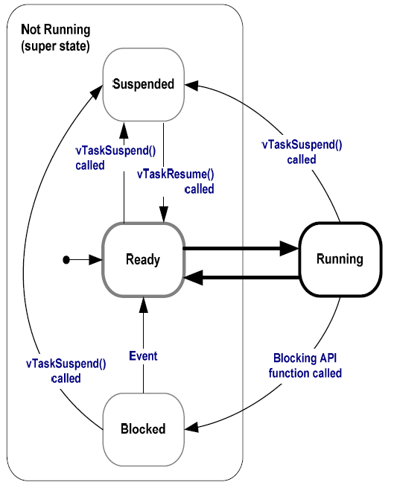
État d’une tâche
Running
Ready
Blocked
Suspended
From “Using the FreeRTOS Kernel” book

Slide 72
Priorités des tâches
Chaque tâche se voit attribuer une priorité allant de 0 à ( configMAX_PRIORITIES - 1 ), 0 étant la plus faible.
La tâche dans l’état Running est toujours la tâche de priorité la plus élevée dans l’état Ready.
Les tâches à état Ready de priorité égale partagent le temps de traitement disponible à l’aide d’un schéma de planification temporelle de type en ronde (round robin).

Slide 73
Exemple
Définition d’une deuxième tâche d’impression de nom
void vTask2( void *pvParameters )
{
const char *pcTaskName = "Task 2 is running\r\n";
volatile unsigned long ul;
for( ;; )
{
vPrintString( pcTaskName );
for( ul = 0; ul < mainDELAY_LOOP_COUNT; ul++ ) {}
}
}

Slide 74
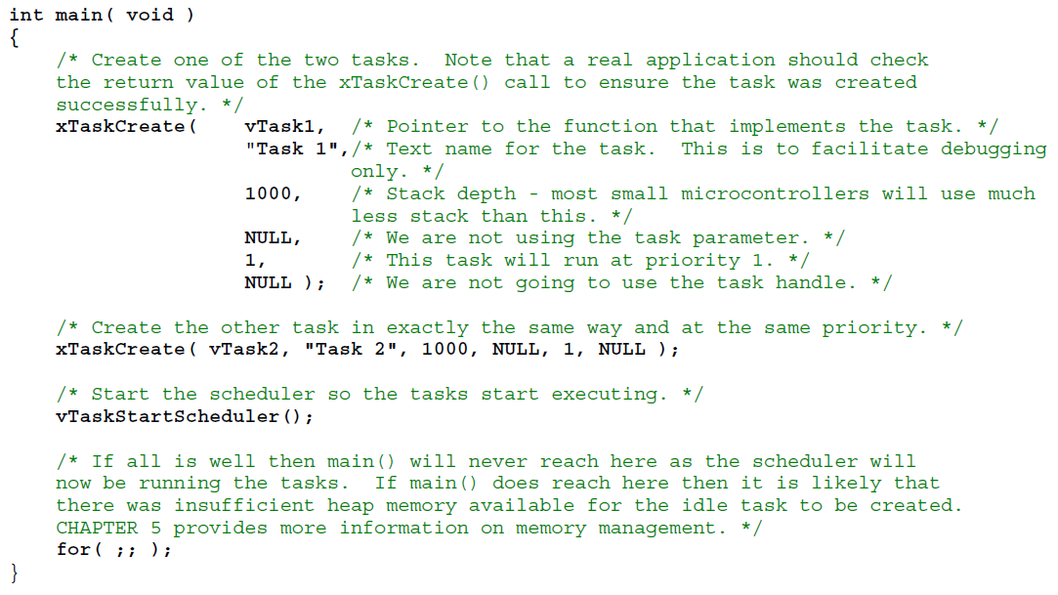
Priority example

Slide 75
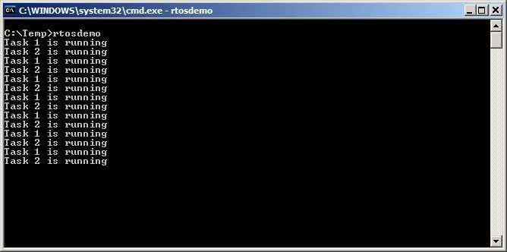
The Output Produced
Si les deux taches avaient différentes priorités, seule celle de plus haute priorités aurait été exécutée (phénomène de famine)

Slide 76
Tâche nulle
Tâche de priorité toujours prête, créée au démarrage de l’ordonnanceur pour s’assurer qu’il y a toujours au moins une tâche à exécuter.
  Ne doit jamais être affamée.
Responsable de libérer la mémoire allouée par le RTOS aux tâches qui ont depuis été supprimées.
Une fonction crochet peut être appelée à chaque cycle de la tâche nulle, par exemple pour mettre le processeur en mode faible consommation
  Le prototype est void vApplicationIdleHook( void )

Slide 77
Queues
Structures de données FIFO (first in first out) permettant à un ou plusieurs processus émetteurs d’envoyer des données à un ou plusieurs processus récepteurs.
Fonctions utiles (declarées dans "queue.h" ):
  QueueHandle_t xQueueCreate( UBaseType_t uxQueueLength, UBaseType_t uxItemSize );
  BaseType_t xQueueSend( QueueHandle_t xQueue, const void *pvItemToQueue, TickType_t xTicksToWait );
  BaseType_t xQueueReceive( QueueHandle_t xQueue, void *pvBuffer, TickType_t xTicksToWait );

Slide 78
Queues
Un processus qui envoie un élément dans une file d’attente pleine sera bloqué jusqu’à ce que la file ne le soit plus ou qu’un délai d’attente expire.
Le délai d’attente est spécifié par xTicksToWait.
  Si INCLUDE_vTaskSuspend est activé (par défaut) et xTicksToWait == portMAX_DELAY, alors la tâche attendra indéfiniment (pas d’expiration de délai);
  Sinon, le délai d’attente sera de xTicksToWait périodes de ticks.
  La définition de configTICK_RATE_HZ spécifie la fréquence de tic-tac en Hz.

Slide 79
Important !
FreeRTOS utilise deux versions de fonctions :
  Une pour le code exécuté à partir de routiens d’interruptions.
  Une pour le code qui n’est pas exécuté à partir d’ISR.
Les fonctions pouvant être appelées à partir des ISR ont le suffixe FromISR.
NOT FROM ISR | FROM ISR
xQueueSend | xQueueSendFromISR
xQueueReceive | xQueueReceiveFromISR
xQueueCreate | —

Slide 80
Interruptions
Pour assurer la réactivité du système, un ISR doit être bref.
L’ISR devrait
  Traiter les opérations qui nécessitent une attention immédiate (par exemple, remettre un sémaphore à zéro).
  Reporter les opérations très longues à une tâche.
Pour les opérations très longue, Il existe plusieurs façons de reporter le traitement à une tâche.
  L’ISR écrit des données dans une file d’attente et une tâche les lit et les traite.
  Appel à une function attentiste (pendable function) qui assure les opérations plus critiques dans le temps d’être réalisés sans délais (e.g., des ISR courts de moindre priorité).
  L’ISR utilise un sémaphore pour signaler à une tâche externe que les données sont prêtes à être traitées.
  …

Slide 81
Fonctions attentistes (pendable)
Un ISR peut demander à la tâche de service du minuteur d’exécuter une certaine fonction lorsqu’elle s’exécutera.
BaseType_t xTimerPendFunctionCallFromISR(PendedFunction_t vFunction, void *pvParam1, uint32_t ulParam2, BaseType_t *pxHigherPriorityTaskWoken);
Format de vFunction : void vFunction( void *pvParam1, uint32_t ulParam2 );
Example:
void TPM1_IRQHandler(void) {
BaseType_t woken = pdFALSE;
TPM1->SC |= TPM_SC_TOF_MASK; // clear the flag bit
xTimerPendFunctionCallFromISR(vTimerPendFn3, 0, 0, &woken);
portYIELD_FROM_ISR(woken);
}
Suite…

Slide 82
Fonctions attentistes (pendable)
En utilisant portYIELD_FROM_ISR(woken), le code de l’exemple garantit que si la tâche interrompue par l’interruption possède une priorité inférieure à celle du service minuterie, qui possède la plus haute priorité par défaut, le système basculera vers elle pour l’exécutera.
Lorsque l’ISR demande à la tâche de service minuteur d’exécuter la fonction, la requête est placée dans une file d’attente, et la tâche de service du minuteur lit les commandes de la file d’attente et les exécute.
  La longueur de file d’attente par défaut est:
  #define configTIMER_QUEUE_LENGTH 10

Slide 83
Sémaphores
Les ISR peuvent reporter un appel de fonction à la tâche de service minuterie, mais le traitement peut aussi être reporté à d’autres tâches au moyen de sémaphores.
Un sémaphore binaire est similaire à une file d’attente de longueur 1; La file d’attente est pleine quand il y a un élément et vide sinon.
Un sémaphore binaire peut être utilisé pour le traitement différé comme suit :
  Une tâche attend dans l’état bloqué jusqu’à ce que le sémaphore soit donné.
  Lorsque l’ISR se produit, il donne le sémaphore, débloquant ainsi la tâche.
  La tâche prend le sémaphore et effectue le traitement différé.

Slide 84
Fonctions sémaphoriques notables
#include“semphr.h”
SemaphoreHandle_t xSemaphoreCreateBinary( void );
BaseType_t xSemaphoreGiveFromISR(SemaphoreHandle_t xSemaphore,\
BaseType_t *pxHigherPriorityTaskWoken );
BaseType_t xSemaphoreTake( SemaphoreHandle_t xSemaphore, \
TickType_t xTicksToWait );
void vSemaphoreDelete( SemaphoreHandle_t xSemaphore );
Quelques fonctionnalités de FreeRTOS (voir xSemaphoreGiveFromISR) ne peuvent pas être appelées tant que le planificateur de tâches n’a pas commencé.
La fonction suivante peut être utilisée pour vérifier l’état de l’ordonnanceur:
  #include"task.h"
  BaseType_t xTaskGetSchedulerState( void );

Slide 85
Exemple
SemaphoreHandle_t semA;
int main(void) {
…
semA = xSemaphoreCreateBinary();
…
vTaskStartScheduler();
…
}
void vTaskPB(void *pv) {
// The task waiting for the semaphore
while(1) {
xSemaphoreTake(semA, portMAX_DELAY);
printf("\nThe semaphore was taken.");
}
}
void PORTA_IRQHandler(void) { // The ISR giving the semaphore
BaseType_t woken = pdFALSE;
PORTA->PCR[4] |= PORT_PCR_ISF_MASK; // clear the interrupt flag
if(xTaskGetSchedulerState() != taskSCHEDULER_NOT_STARTED) {
xSemaphoreGiveFromISR(semA, &woken);
portYIELD_FROM_ISR(woken);
}
}

Slide 86
EXCLUSION MUTUELLE
Il est nécessaire de s’assurer que les sections critiques du code qui accèdent à une ressource partagée ont un accès exclusif à la ressource, FreeRTOS fournit des sémaphores mutex pour cela.
Les sémaphores mutex et binaires diffèrent à plusieurs égards :
État initial différent : un sémaphore mutex peut être pris dès sa création.
  Un sémaphore binaire doit être donné avant d’être pris.
Le sémaphore doit être retourné : une tâche ou un ISR qui prend un sémaphore mutex doit le rendre.
  Sinon, aucune autre tâche ni ISR ne peut utiliser la ressource partagée.
Héritage de priorité : Une tâche contenant un sémaphore mutex hérite la priorité la plus élevée parmi les tâches en attente du sémaphore.
  Fait afin d’éviter l’inversion de priorité.

Slide 87
Exemple
void vTaskA(void *pv) {
while(1) {
xSemaphoreTake(mtx, portMAX_DELAY);
// La section critique commence
…
// La section critique se termine
xSemaphoreGive(mtx);
}
}
Exclusion mutuelle entre les sections critiques des tâches A et B.
Noter la fonction utilisée pour créer des sémaphores mutex.
SemaphoreHandle_t mtx;
int main(void) {
…
mtx = xSemaphoreCreateMutex();
…
vTaskStartScheduler();
…
}
void vTaskB(void *pv) {
while(1) {
xSemaphoreTake(mtx, portMAX_DELAY);
// La section critique commence
…
// La section critique se termine
xSemaphoreGive(mtx);
}
}

Slide 88
Configuration des interruptions
FreeRTOS doit connaître
  La priorité d’interruption la plus basse (l’interruption de chaque tick l’utilise).
  La priorité la plus élevée des interruptions qui appellent les fonctions RTOS.
Une section critique est créée en entrant configMAX_SYSCALL_INTERRUPT_PRIORITY dans le registre Cortex-M BASEPRI. Cela désactive les interruptions de priorité inférieure ou égale.
Comme les interruptions de priorité 0 (la priorité la plus élevée) ne peuvent pas être masquées avec BASEPRI, configMAX_SYSCALL_INTERRUPT_PRIORITY ne doit pas être réglé à 0.
Notes:
See for more details https://www.freertos.org/RTOS-Cortex-M3-M4.html

Slide 89
Priorités
Les tâches et les interruptions ont toutes deux des priorités, et cela de aminère indépendante
Toute interruption peut interrompre une tâche.
  L’interruption de priorité la plus basse peut interrompre la tâche de priorité la plus élevée.
  L’interruption de tick, utilisée pour planifier les tâches, a normalement la priorité d’interruption la plus basse.
Notes:
See for more details https://www.freertos.org/RTOS-Cortex-M3-M4.html

Slide 90
Delays
vTaskDelay Bloque la tâche pour xTicksToDelay ticks; La définition de configTICK_RATE_HZ spécifie la fréquence des ticks en Hz
  Déclaration : void vTaskDelay( TickType_t xTicksToDelay );
Examples:
#include"FreeRTOS.h"
#include"task.h“
  vTaskDelay(100); // bloque la tâche pendant 100 ticks
  vTaskDelay(pdMS_TO_TICKS(100)); // Bloque la tâche pendant 100 millisecondes

Slide 91
Références
The Architecture of Open Source Applications (Volume 2): FreeRTOS
http://www.aosabook.org/en/freertos.html
Site Internet de FreeRTOS
http://www.freertos.org/

